Slide 1
4
DNA EN CELDELING

Slide 2

HOOFDSTUK 1
HET GENETISCH MATERIAAL IN DE CEL
Leerboek WACO 5 Biologie p. 158

Slide 3
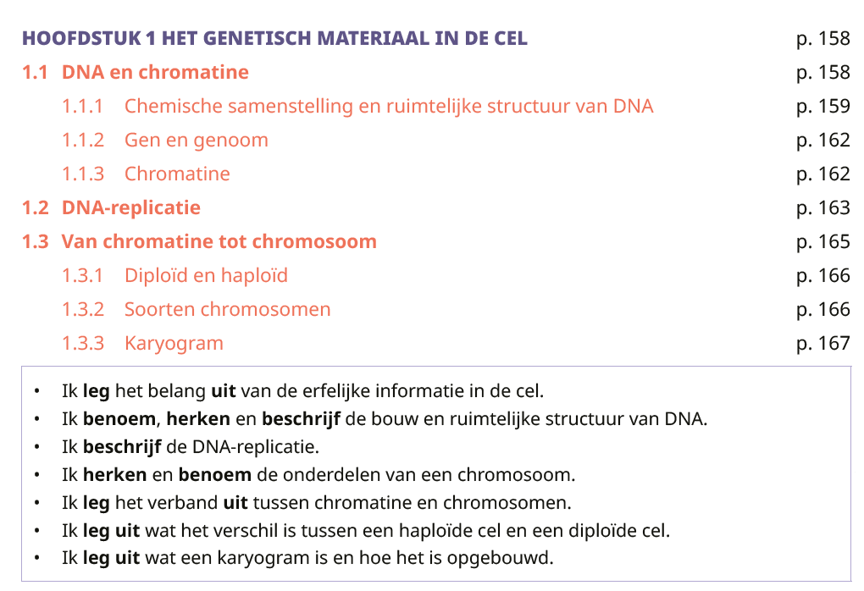

Slide 4
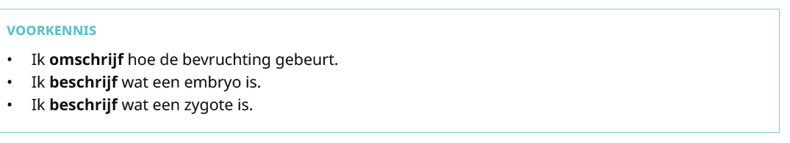
1 Het genetisch materiaal in de cel
Leerboek WACO 5 Biologie p. 158

Slide 5
1 Het genetisch materiaal in de cel
1.1 DNA en chromatine
Groei en ontwikkeling
  toename aantal cellen
  instructies in het DNA (desoxyribonucleïnezuur)
DNA
  celkern
  genetisch materiaal
  eiwitten aanmaken
  alle lichaamscellen hetzelfde DNA
Eiwitten spelen een rol in opbouw en werking
Leerboek WACO 5 Biologie p. 158

Slide 6
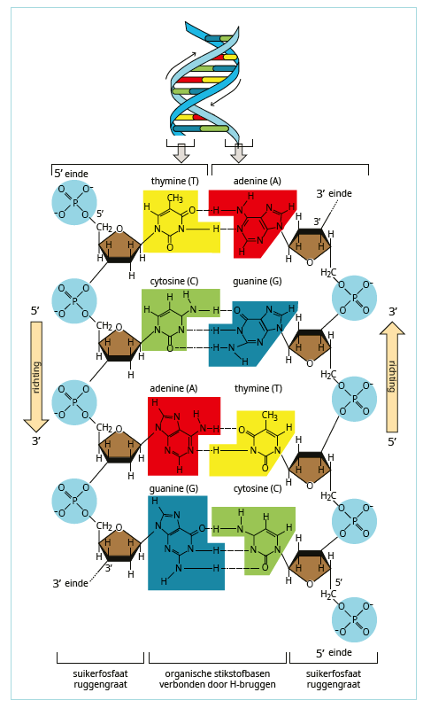
1 Het genetisch materiaal in de cel
Leerboek WACO 5 Biologie p. 158

Slide 7
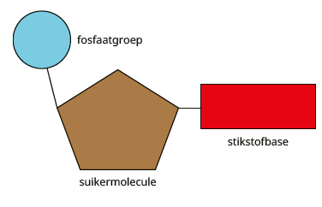
1 Het genetisch materiaal in de cel
1.1 DNA en chromatine
1.1.1 Chemische samenstelling en ruimtelijke structuur van DNA
Biopolymeer DNA
  macromolecule: nucleïnezuur
  monomeer: nucleotide
Nucleotide
  suikermolecule
  fosfaatgroep
  stikstofbase
Leerboek WACO 5 Biologie p. 159

Slide 8
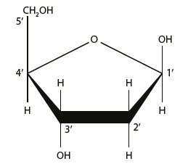
1 Het genetisch materiaal in de cel
1.1 DNA en chromatine
1.1.1 Chemische samenstelling en ruimtelijke structuur van DNA
Desoxyribose
  suikermolecule
  vijf koolstofatomen
  base gebonden aan 1’
  fosfaatgroep gebonden aan 5’
  volgende nucleotide gebonden aan 3’
Leerboek WACO 5 Biologie p. 159

Slide 9
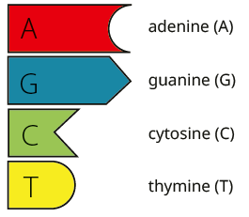
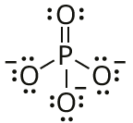
1 Het genetisch materiaal in de cel
1.1 DNA en chromatine
1.1.1 Chemische samenstelling en ruimtelijke structuur van DNA
Fosfaatgroep
  steeds dezelfde
  negatief geladen
Organische stikstofbase
  twee purines: adenine en guanine
  twee pyrimidines: cytosine en thymine
  stikstof in de ringstructuur
Leerboek WACO 5 Biologie p. 159

Slide 10
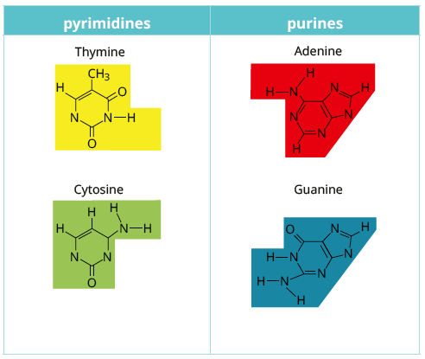
1 Het genetisch materiaal in de cel
1.1 DNA en chromatine
1.1.1 Chemische samenstelling en ruimtelijke structuur van DNA
Organische stikstofbase
  twee purines: adenine en guanine
  twee pyrimidines: cytosine en thymine
  stikstof in de ringstructuur
vier soorten nucleotide
  verschil stikstofbase
Complementair
  verschillende vormen, puzzelstukjes
  adenine (A) en thymine (T)
  guanine (G) en cytosine (C)
Leerboek WACO 5 Biologie p. 160

Slide 11
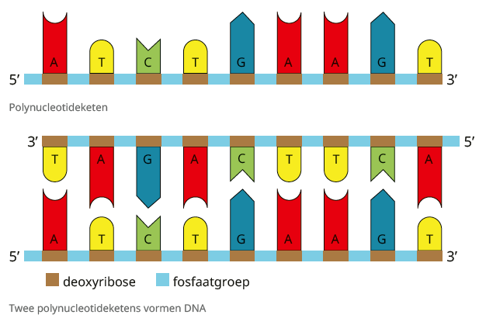
1 Het genetisch materiaal in de cel
1.1 DNA en chromatine
1.1.1 Chemische samenstelling en ruimtelijke structuur van DNA
Polynucleotideketen
  suikergroep en fosfaatgroep binden
  OH-groep op C3’ bindt met de fosfaatgroep
  polycondensatiereacties
DNA
  twee polynucleotideketens
  ruimtelijke structuur die rond haar as draait.
Leerboek WACO 5 Biologie p. 160

Slide 12
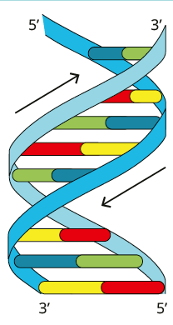
1 Het genetisch materiaal in de cel
1.1 DNA en chromatine
1.1.1 Chemische samenstelling en ruimtelijke structuur van DNA
DNA heeft een complementaire structuur
  adenine bindt met thymine met twee waterstofbruggen
  guanine bindt met cytosine met drie waterstofbruggen
DNA heeft een antiparallelle structuur
  twee polynucleotideketens hebben tegengestelde oriëntatie
    5’ naar 3’
    3’ naar 5’
Leerboek WACO 5 Biologie p. 160 + 161

Slide 13
1 Het genetisch materiaal in de cel
1.1 DNA en chromatine
1.1.1 Chemische samenstelling en ruimtelijke structuur van DNA
DNA is een dubbele helix
  buitenzijde twee ruggengraten: afwisselend desoxyribose en fosfaatgroepen
  binnenzijde stikstofbasen: houden twee ruggengraten samen met waterstofbruggen
  vergelijking wenteltrap
  per draaiing ongeveer 10 basenparen
DNA bevat de unieke erfelijke code
  volgorde stikstofbasen
  afleesrichting is 5’-3’
Leerboek WACO 5 Biologie p. 161

Slide 14
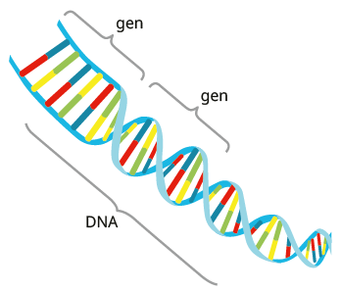
1 Het genetisch materiaal in de cel
1.1 DNA en chromatine
1.1.2 Gen en genoom
Gen
  de code voor de aanmaak van één eiwit
  volgorde stikstofbasen bepaaldt volgorde aminozuren (AZ)
  per draaiing ongeveer 10 basenparen
Genoom
  hele verzameling DNA in een cel
  coderende DNA: code eiwitten
  niet-coderend DNA: aanmaak ribosomaal RNA, …
Leerboek WACO 5 Biologie p. 162

Slide 15
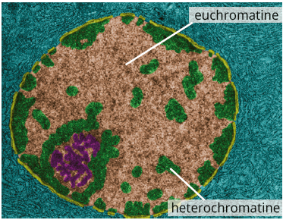
1 Het genetisch materiaal in de cel
1.1 DNA en chromatine
1.1.3 Chromatine
Chromatine
  netwerk van vezels
  DNA en eiwitten of histonen
Histonen
  spoelen waarrond DNA worden gewonden
  efficient oprollen van DNA
  acht histonen vormen een nucleosoom
  alle nucleosomen vormen chromatine
Leerboek WACO 5 Biologie p. 162

Slide 16
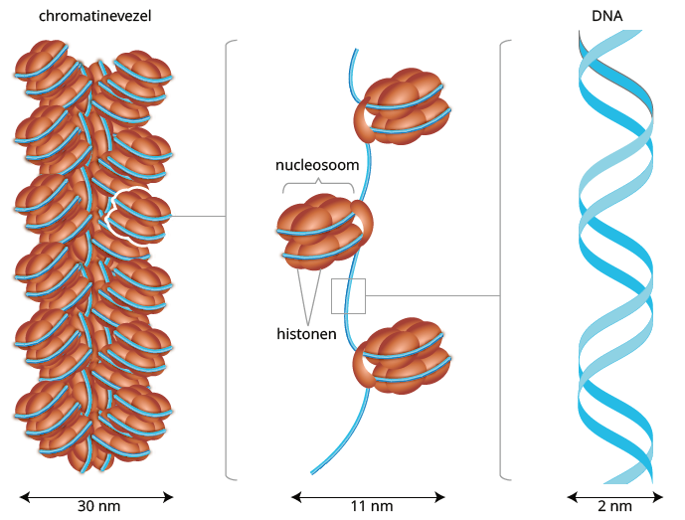
1 Het genetisch materiaal in de cel
1.1 DNA en chromatine
1.1.3 Chromatine
Heterochromatine
  compact opgerolde DNA
  inactief
  donkerder op het beeld van een elektronenmicroscoop
Euchromatine
  minder compact opgerold DNA
  actief
  lichter op het beeld van een elektronenmicroscoop
  hoe actiever de cel, hoe meer euchromatine
Leerboek WACO 5 Biologie p. 162 + 163

Slide 17
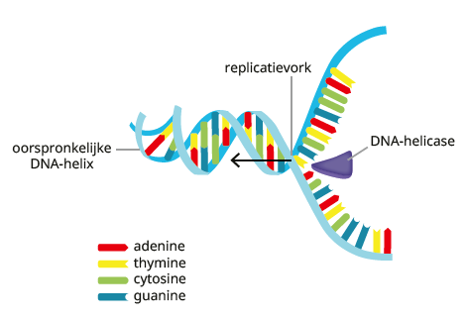
1 Het genetisch materiaal in de cel
1.2 DNA-replicatie
DNA-replicatie
  kopiëren van het DNA
  voor celdeling
1) Openen van de DNA-keten
  DNA-helicase
    ontwinden dubbele helix
    verbreken waterstofbruggen
  replicatievork
    plaats waar de DNA-helix splitst in twee loss, enkele polynucleotideketens
Leerboek WACO 5 Biologie p. 163

Slide 18
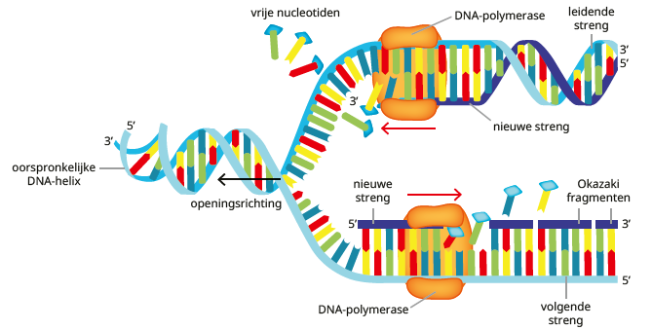
1 Het genetisch materiaal in de cel
1.2 DNA-replicatie
2) Aanhechten van nieuwe nucleotiden
  DNA-polymerase
    nieuwe nucleotide koppelen op oorspronkelijk DNA-streng
    complementaire koppeling blijft behouden
    aanmaak nieuwe DNA-streng van 5’-3’
  leidende streng
    of snelle streng
    aanmaak nieuwe keten in één keer
    oorspronkelijke DNA-streng 3’-5’
  volgende streng
    of trage streng
    aanmaak in stukjes: Okazaki-fragmenten
    oorspronkelijke DNA-streng 5’-3’
Leerboek WACO 5 Biologie p. 164

Slide 19
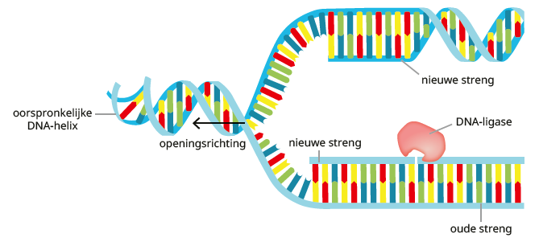
1 Het genetisch materiaal in de cel
1.2 DNA-replicatie
3) Koppelen van DNA-fragmenten
  DNA-ligase
    Okazaki-fragmenten verbinden
  twee identieke DNA-helices
Leerboek WACO 5 Biologie p. 164 + 165

Slide 20
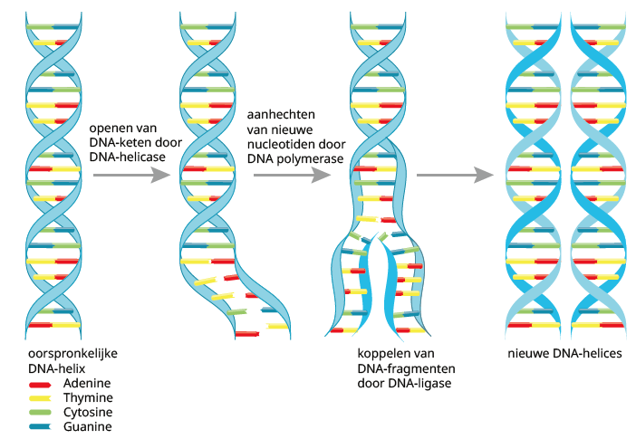
1 Het genetisch materiaal in de cel
1.2 DNA-replicatie
Semiconservatief
  elke DNA-molecule bevat een
  oorspronkelijke streng en een
  nieuwgevormde streng
Leerboek WACO 5 Biologie p. 165

Slide 21
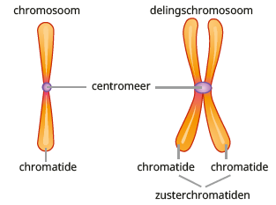
1 Het genetisch materiaal in de cel
1.3 Van chromatine tot chromosoom
Na replicatie: 46 stukjes verdubbeld DNA
Chromosoom
  sterke spiralisatie van chromatine
    vorming van lussen
    vervolgens omgeplooid
    nog een oprollen, spiraliseren en condenseren
  46 chromosomen
  twee identieke chromatiden of zusterchromatiden
    identieke genen
    hangen samen door middel van een centromeer
  X-vormige chromosomen zijn delingschromosomen
    tijdens celdeling splitsen de delingschromosomen tot twee chromosomen
Leerboek WACO 5 Biologie p. 165

Slide 22
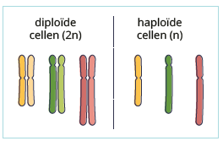
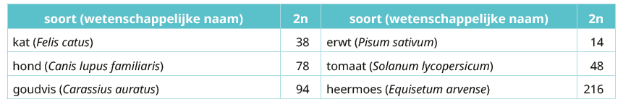
1 Het genetisch materiaal in de cel
1.3 Van chromatine tot chromosoom
1.3.1 Diploïd en haploïd
Lichaamscellen of somatische cellen
  opbouw weefsels en organen
  aantal chromosomen is constant voor een soort
  Diploïde cellen 2n
    bij de mens 46, of 23 paar
    elk type twee exemplaren
Leerboek WACO 5 Biologie p. 166

Slide 23
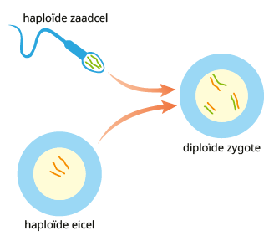
1 Het genetisch materiaal in de cel
1.3 Van chromatine tot chromosoom
1.3.1 Diploïd en haploïd
Geslachtscellen of gameten
  eicellen en zaadcellen
  Haploïde cellen n
    bij de mens 23
    elk type één exemplar
  vorming zygote: door versmelting van twee haploïde kernen
Leerboek WACO 5 Biologie p. 166

Slide 24
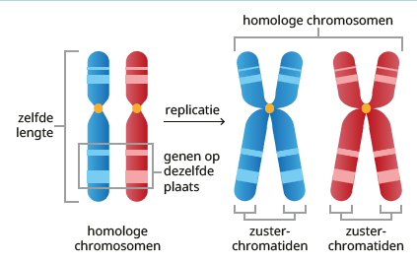
1 Het genetisch materiaal in de cel
1.3 Van chromatine tot chromosoom
1.3.2 Soorten chromosomen
Homologe chromosomen
  diploïde cellen
  één afkomstig van de moeder
  één afkomstig van de vader
  erfelijke info over bepaalde kenmerken op dezelfde plaats
    info kan verschillend zijn: bruine / blauwe ogen
  dezelfde grootte en vorm
  chromosomenpaar
Leerboek WACO 5 Biologie p. 166 + 167

Slide 25
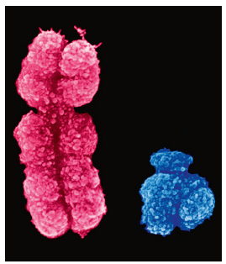
1 Het genetisch materiaal in de cel
1.3 Van chromatine tot chromosoom
1.3.2 Soorten chromosomen
Autosomen of lichaamschromosomen
  dezelfde voor man en vrouw
  lichaamskenmerken
  mens: 22 paar
  homoloog
Heterosomen of geslachtschromosomen
  verschillend voor man en vrouw
    X-chromosoom
    Y-chromosoom
  bepalen het geslacht
    vrouw: XX
    man: XY
  niet homoloog: Y-chromosoom is veel kleiner dan X-chromosoom
Genoom: volledige genetische samenstelling van een organisme
Leerboek WACO 5 Biologie p. 167

Slide 26
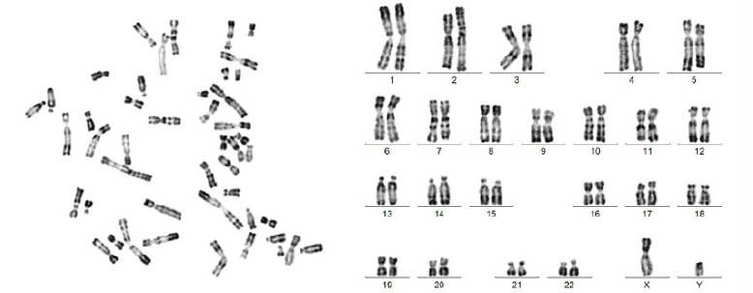
1 Het genetisch materiaal in de cel
1.3 Van chromatine tot chromosoom
1.3.3 Karyogram
Karyogram of chromosomenkaart
  chromosomen van een cel gerangschikt
    per paar
    van groot naar klein
    heterosomen als laatste
  foto van een cel nemen op het punt van celdeling
  ongeordende, chaotische verdeling van de chromosomen
  computer rangschikt op grootte en bandenpatroon
Leerboek WACO 5 Biologie p. 167

Slide 27
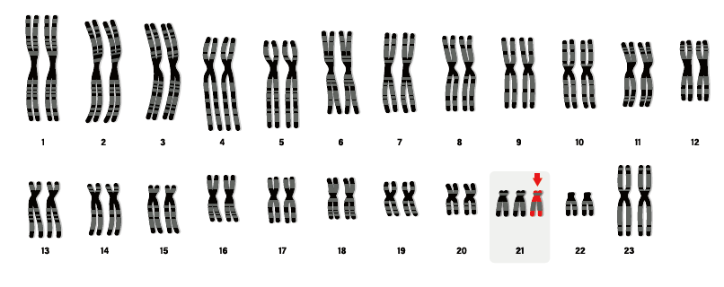
1 Het genetisch materiaal in de cel
1.3 Van chromatine tot chromosoom
1.3.3 Karyogram
Chromosomen onderzoeken
  opsporen van erfelijke afwijkingen
  vb: syndroom van Down
    trisomy 21
Leerboek WACO 5 Biologie p. 168

Slide 28
1 Het genetisch materiaal in de cel
JUIST/FOUT?
Een nucleotide bestaat uit een suikermolecule, een fosfaatgroep en een organische stikstofbase.
Leerboek WACO 5 Biologie p. 168

Slide 29
1 Het genetisch materiaal in de cel
JUIST/FOUT?
Een nucleotide bestaat uit een suikermolecule, een fosfaatgroep en een organische stikstofbase.
Antwoord:
Juist. Een nucleotide is het monomeer of de bouwsteen waaruit het polymeer DNA is opgebouwd. Een nucleotide in DNA bestaat uit desoxyribose (suiker), een fosfaatgroep en een organische stikstofbase (A,C,G of T).
Leerboek WACO 5 Biologie p. 168

Slide 30
1 Het genetisch materiaal in de cel
JUIST/FOUT?
DNA-polymerase is het enzym dat de dubbele helix laat ontwinden in de DNA-replicatie.
Leerboek WACO 5 Biologie p. 168

Slide 31
1 Het genetisch materiaal in de cel
JUIST/FOUT?
DNA-polymerase is het enzym dat de dubbele helix laat ontwinden in de DNA-replicatie.
Antwoord:
Fout. Het enzym dat de dubbele helix laat ontwinden in de DNA-replicatie is DNA-helicase. Het verbreekt de waterstofbruggen tussen de stikstofbasen van de verschillende strengen. DNA-polymerase is het enzym dat instaat voor de aanmaak van nieuw DNA door aanhechting van nieuwe nucleotiden.
Leerboek WACO 5 Biologie p. 168

Slide 32
1 Het genetisch materiaal in de cel
JUIST/FOUT?
De geslachtschromosomen van een man zijn homologe chromosomen.
Leerboek WACO 5 Biologie p. 168

Slide 33
1 Het genetisch materiaal in de cel
JUIST/FOUT?
De geslachtschromosomen van een man zijn homologe chromosomen.
Antwoord:
Fout. De geslachtschromosomen XY hebben een andere vorm en het Y-chromosoom is een stuk kleiner. Deze zijn dus niet homoloog.
Leerboek WACO 5 Biologie p. 168

Slide 34
1 Het genetisch materiaal in de cel
JUIST/FOUT?
Gameten zijn haploïde cellen die één chromosoom van elk type bevatten en een belangrijke rol spelen in de voortplanting.
Leerboek WACO 5 Biologie p. 168

Slide 35
1 Het genetisch materiaal in de cel
JUIST/FOUT?
Gameten zijn haploïde cellen die één chromosoom van elk type bevatten en een belangrijke rol spelen in de voortplanting.
Antwoord:
Juist. Gameten zijn voortplantingscellen, zoals eicellen en zaadcellen. Via meiose worden deze cellen aangemaakt en bezitten ze maar de helft van het genetische materiaal, dus maar één set van chromosomen.
Leerboek WACO 5 Biologie p. 168

Slide 36
1 Het genetisch materiaal in de cel
JUIST/FOUT?
Op een karyogram worden enkel de heterosomen afgebeeld.
Leerboek WACO 5 Biologie p. 168

Slide 37
1 Het genetisch materiaal in de cel
JUIST/FOUT?
Op een karyogram worden enkel de heterosomen afgebeeld.
Antwoord:
Fout. Een karyogram of chromosomenkaart is een afbeelding van alle chromosomen uit een cel. Dus zowel de autosomen en heterosomen staan op een karyogram.
Leerboek WACO 5 Biologie p. 168

Slide 38
1 Het genetisch materiaal in de cel
JUIST/FOUT?
In de celkern van een mannelijke cel zit er evenveel chromatine als in de celkern van een vrouwelijke cel.
Leerboek WACO 5 Biologie p. 168

Slide 39
1 Het genetisch materiaal in de cel
JUIST/FOUT?
In de celkern van een mannelijke cel zit er evenveel chromatine als in de celkern van een vrouwelijke cel.
Antwoord:
Fout. Een vrouwelijke eicel bezit net iets meer chromatine, omdat het 2 X- chromosomen heeft en een man heeft 1 chromosoom en 1 kleinere Y-chromosoom.
Leerboek WACO 5 Biologie p. 168

